Slide 1
Rencontre des champions de la santé

Slide 2
Introduction
et
présentation
Notes:
Tous s’introduit et donne ses attentes de la journée

Slide 3
Horaire de la journée

Slide 4
La vision d’une école en santé
Une école en santé est un milieu scolaire de vie active qui favorise chez les jeunes leur autonomie, leurs compétences, leurs compétences et leur sentiment d’appartenance au monde qui les entoure.
Version simplifiée de la vision inspirée de celle du MACSNB
Adopté par le comité provincial des écoles en santé, 2014

Slide 5
Secteurs prioritaires des écoles en santé
Relation saine
Vie active
Environnements sociaux-positifs
Alimentation saine

Slide 6
Développement d’une communauté scolaire en santé
Notes:
Approche globale de la santé en milieu scolaire – cadre que nous utilisons.

Slide 7
Approche globale de la santé en milieu scolaire

Slide 8
Milieu social et physique
La vision, les objectifs et les croyances
L’ambiance et climat social
Campagne visuelle sur le
thème de la santé
Relations saines
Enseignement et apprentissage
La réussite chez l’élève dans l’apprentissage
Perfectionnement professionnel en santé pour le personnel
Promotion de la santé – activités pédagogiques et non pédagogiques planifiées
Partenariat et services
Liens avec des organismes communautaires
Reconnaissance des bénévoles
Politiques saines dans les écoles
Politique de santé dans votre conseil
Offrir vos suggestions sur l’élaboration de la politique
Notes:
8

Slide 9
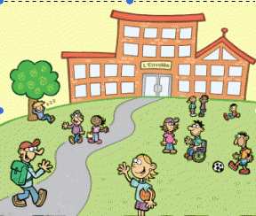
Quel est le portrait de votre école?
Partenariats et services
Milieu social et physique
Politiques saines dans les écoles
Enseignement et apprentissage en santé
Notes:
Une feuille blanche est remis aux participants pour faire un portrait de leur école. Question à se poser: Aspect physique de l’école – extérieur et intérieur, bienêtre du personnel, partenariat déjà en place pour initiative en santé, les politiques dans les écoles et les apprentissages en santé.

Slide 10
La tournée d’observation
Outil pour déterminer à quel point ton école constitue un environnement d’apprentissage accueillants, bienveillants, respectueux et sécuritaires

Slide 11
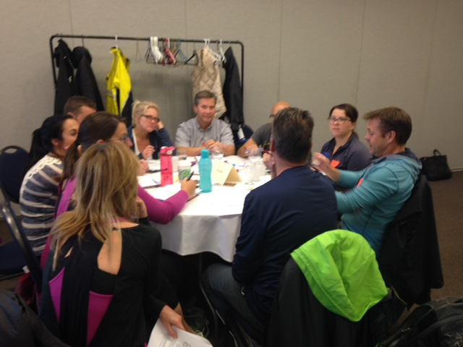
Rôles des champions de la santé

Slide 12
Activité
Notes:
Exercices physiques – Litteratie physique et jeux pour bouger
Sauter à cloche-pied et s’emparer
Attrape-le
Domino
Carte Moi je bouge à l’école

Slide 13
Pause
Notes:
Activité de Dance Play après la pause!

Slide 14
Health Promotion Coordinators (HPC) aident les écoles à:
Créer et évaluer des écoles saines
Élaborer un plan et le mettre en action
Fournir des possibilités de perfectionnement professionnel
Élaborer et mettre en œuvre les politiques en santé et bienêtre
Accéder à des ressources à l'appui d'une saine communauté scolaire
Participer aux comités de bienêtre de l'école
Identifier les opportunités de financement qui favorisent la santé scolaire
Interpréter les lignes directrices de l’Alberta en matière de nutrition pour les enfants et les jeunes
Notes:
William Roy – Peace River
Kaitlin Niksic – Grande-Prairie

Slide 15
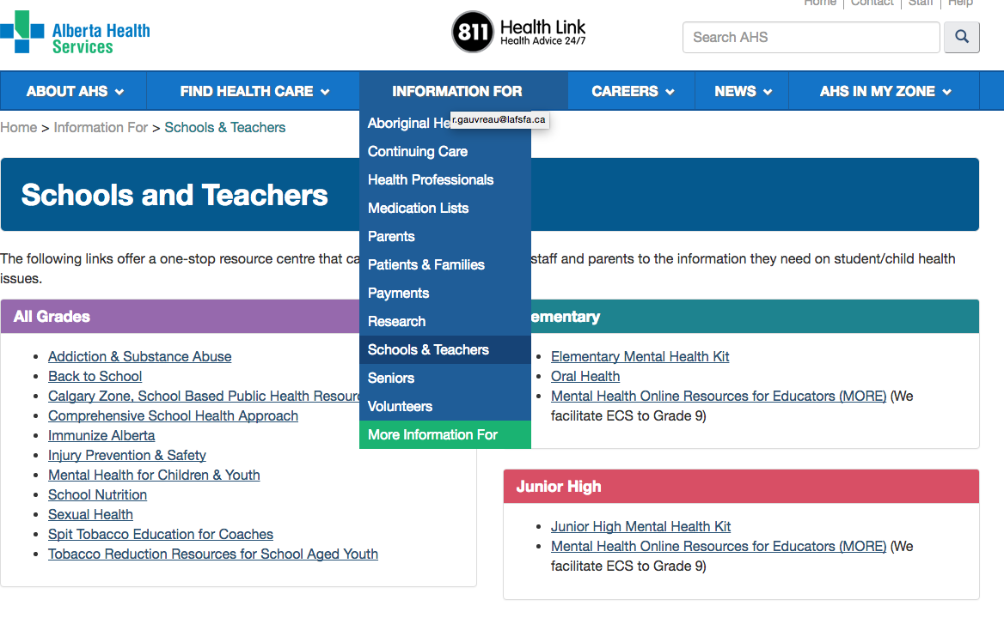
Chasse aux trésors dans le Web

Slide 16
Histoires de succès

Slide 17
Classe verte
École Notre-Dame-des-Monts
Un projet pris en charge par les élèves et qui implique la communauté.
Notes:
https://docs.google.com/presentation/d/1ZN2fad9mHQP__dgv8QHccKn3-CfyWz-ESmFmc4x6WJw/edit#slide=id.p

Slide 18
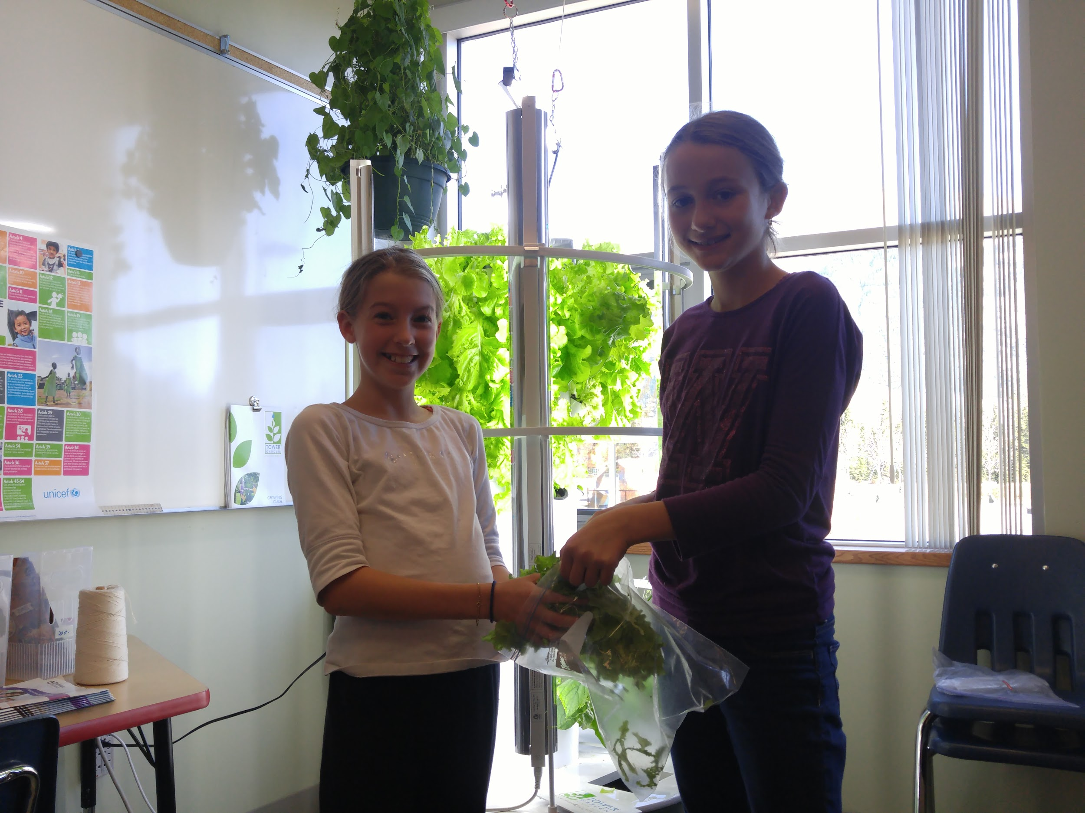
Projet d’entreprenariat

Slide 19
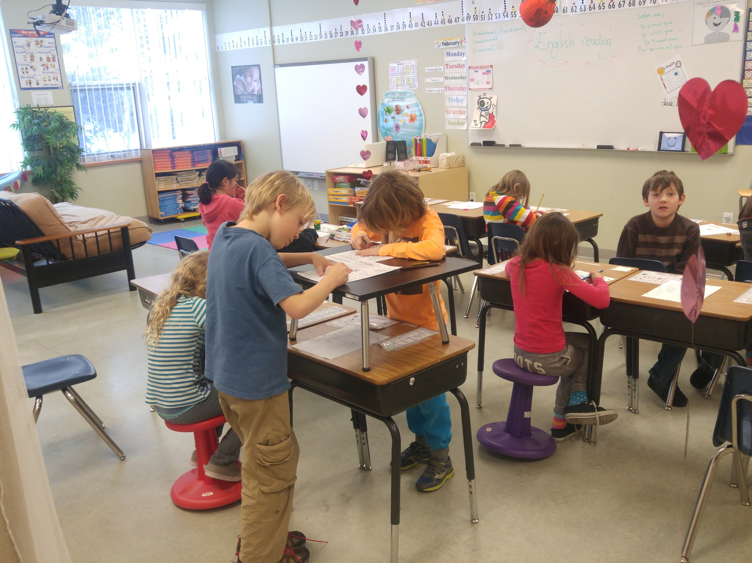
Chaises “Wobble” et bureau debout

Slide 20
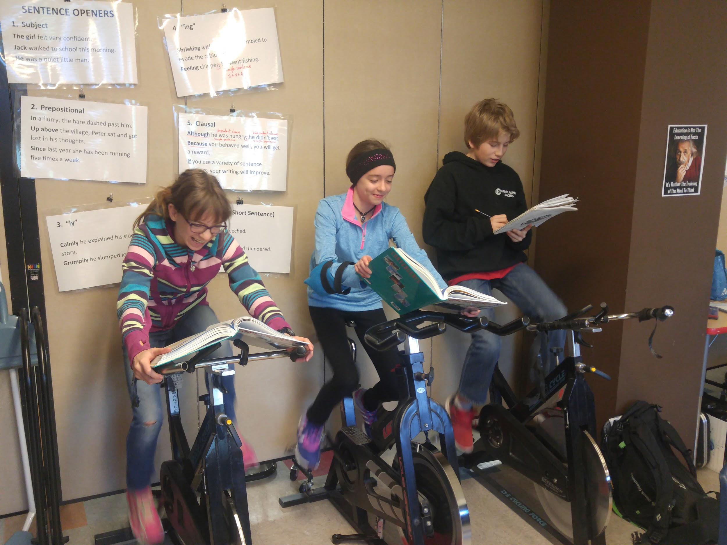
Vélos stationnaires

Slide 21
Nouvelle ressource en français

Slide 22
Diner
Notes:
Activité de Dance Play après la pause!

Slide 23
Pour votre plan d’action 2016-2017
HASS – Healthy Active School Symposium (pour max 10 élèves et 1 enseignant)
Shaping the Future – Développement professionel pour les enseignants, les champions de la santé, parents, directions, etc.
AMA – Youth Run Club
http://www.everactive.org
Notes:
Ever Active School – HASS event

Slide 24
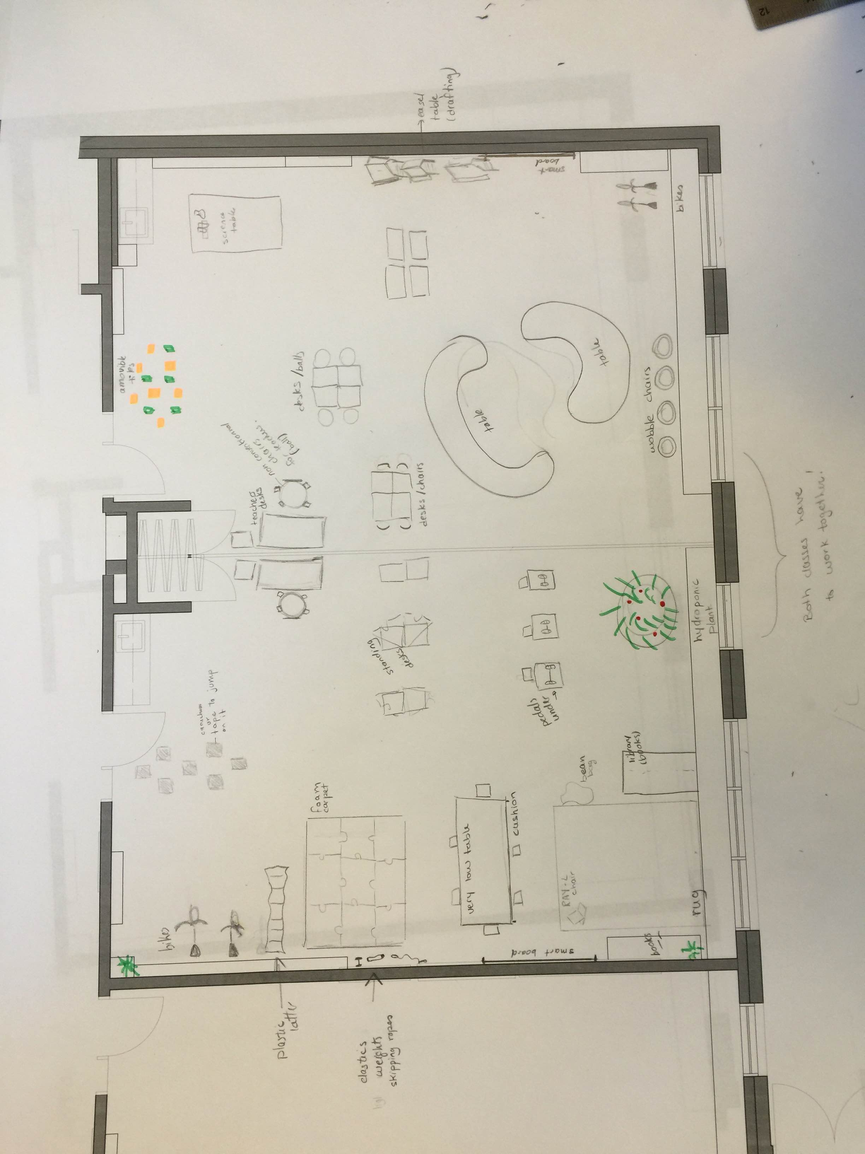
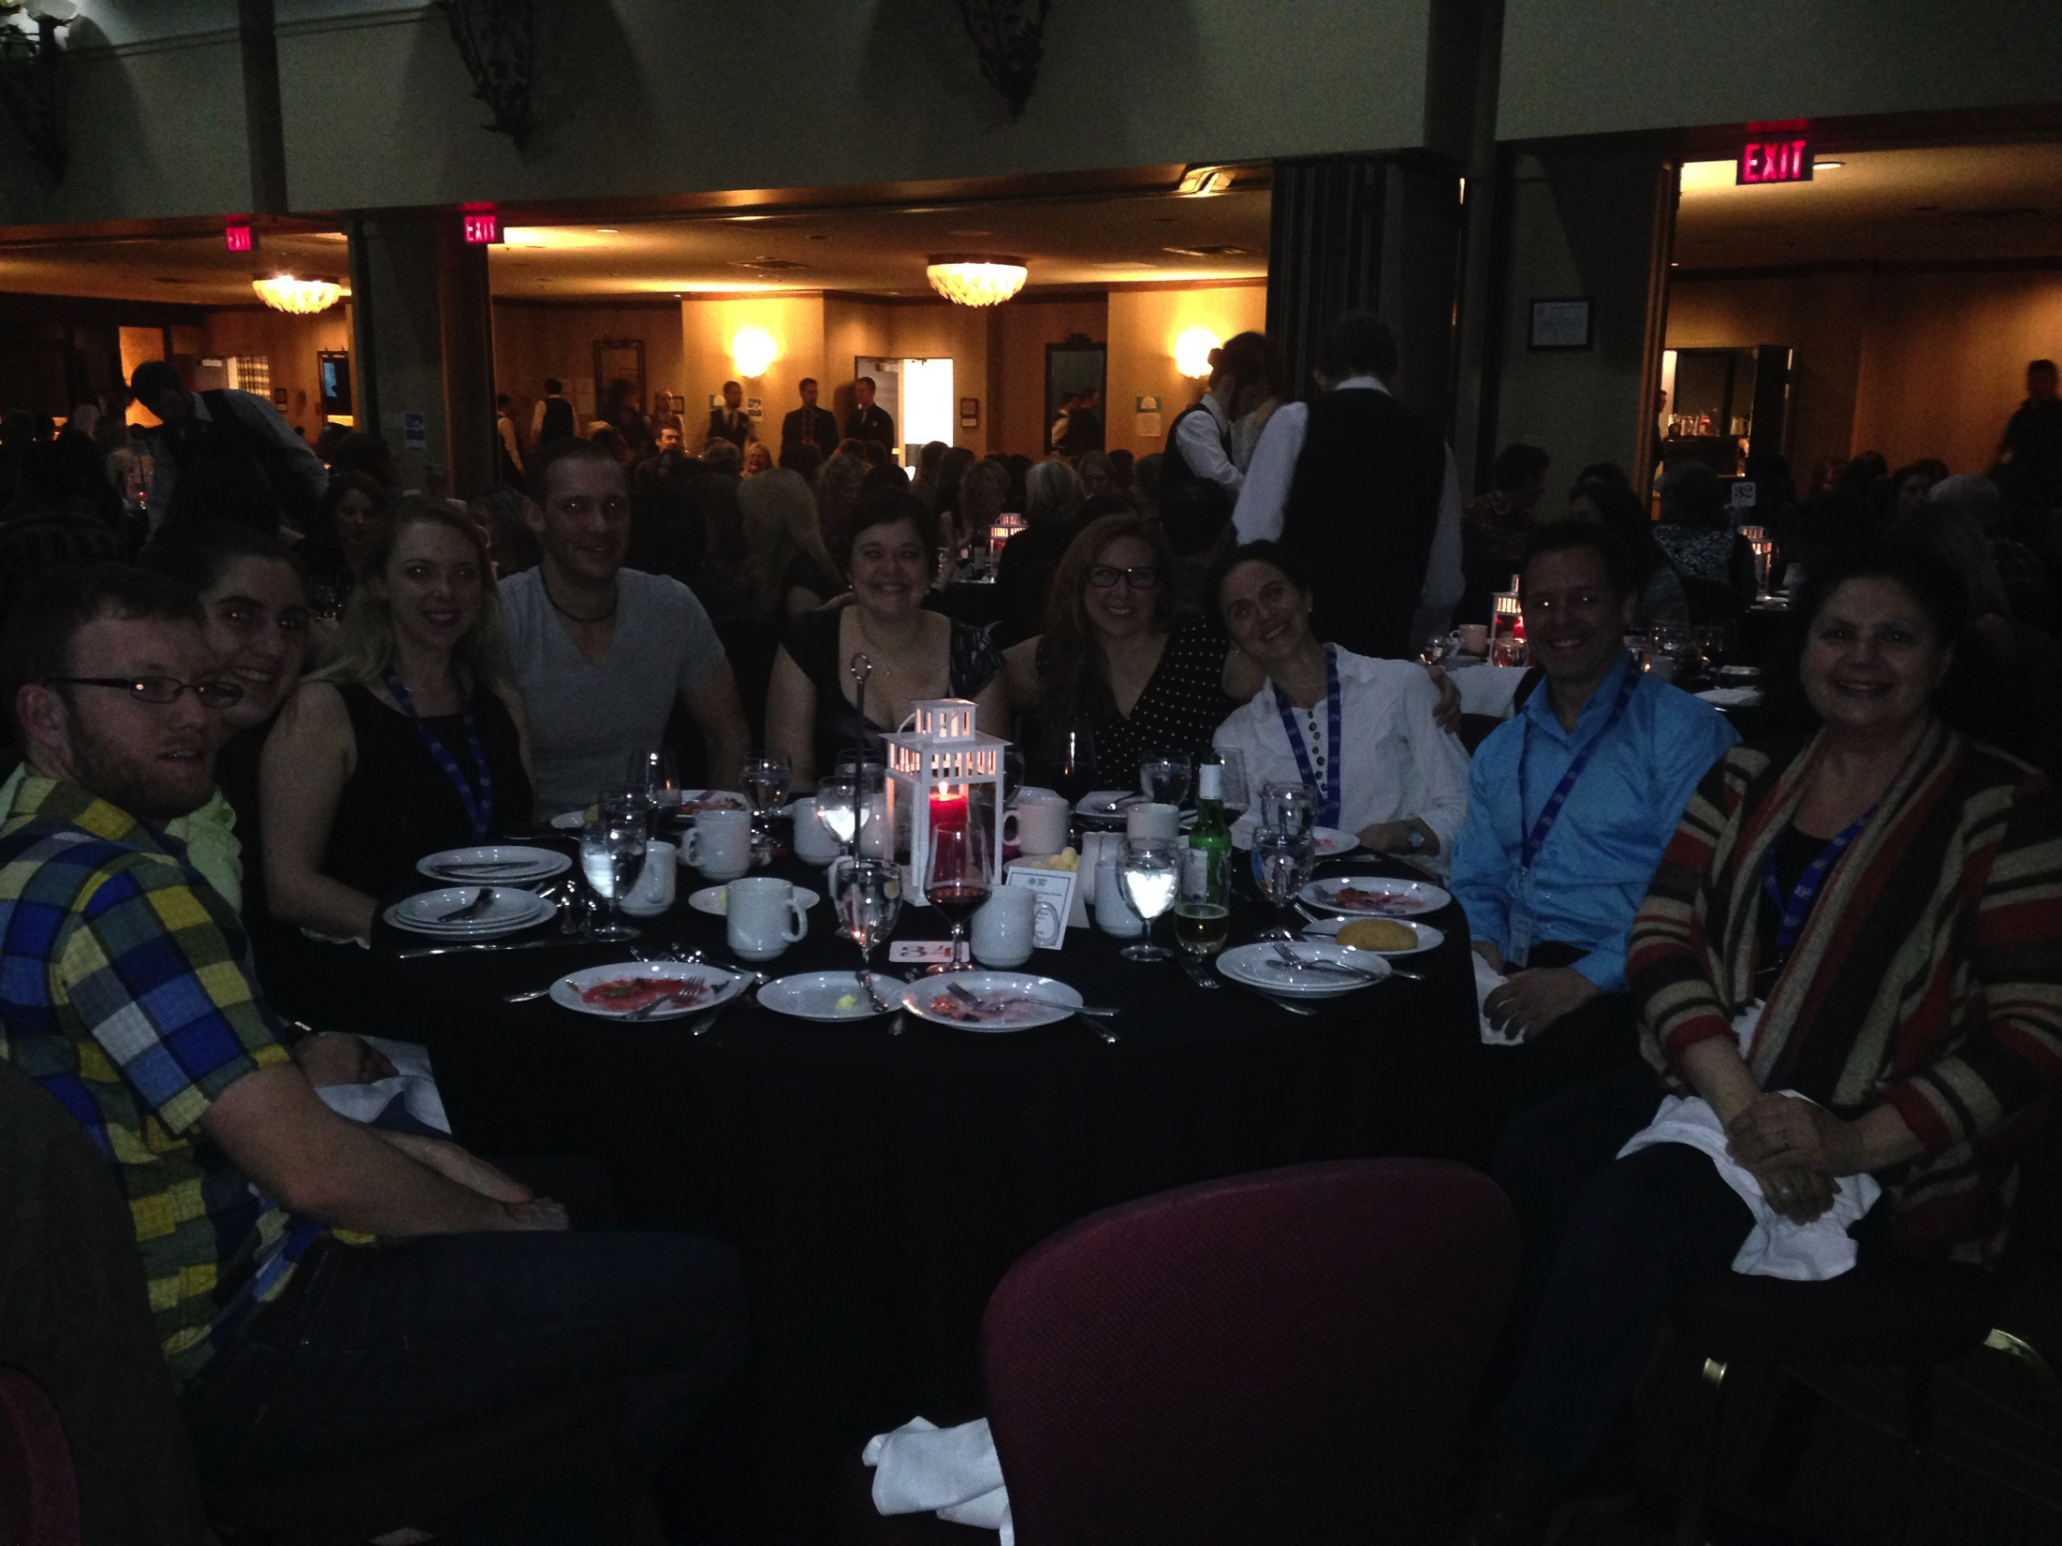
Google Doc - notes
9 professeurs
1 agente de liaison communautaire
1 administrateur
1 agente de projets
Google Doc
“If you don’t take time for your wellness you will be forced to take time for your illness!”
Dr Mike Evans

Slide 25
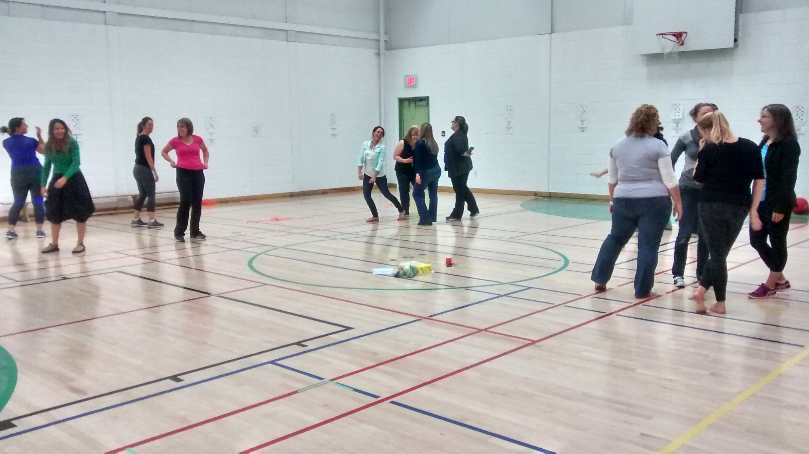
Formations de la FSFA
Récréation Réussie
Littératie physique 101
Éducation et santé: le succès de la collaboration!
http://lafsfa.ca/services/formations/

Slide 26
Ressources: Plan d’action de la santé
Notes:
http://www.hsp.uwaterloo.ca/_global/documents/HSP_Action_Plan_Template_Form_French_20131002.pdf

Slide 27
Tableau des initiatives des Écoles en santé – Google doc
Plan d’action 2016-2017 – Google doc
Notes:
https://docs.google.com/document/d/1oi7FBQoBjHtuk4mGu_h4najIoNmhp60lKxkEDbKlSrA/edit

Slide 28
Partage sur la journée
Commentaire sur la journée?
Quel sujet aimeriez-vous aborder la prochaine rencontre?
Évaluation
Merci!

